Slide 1
Урок внеклассного
чтения
Константин Паустовский
«Бакенщик»

Slide 2
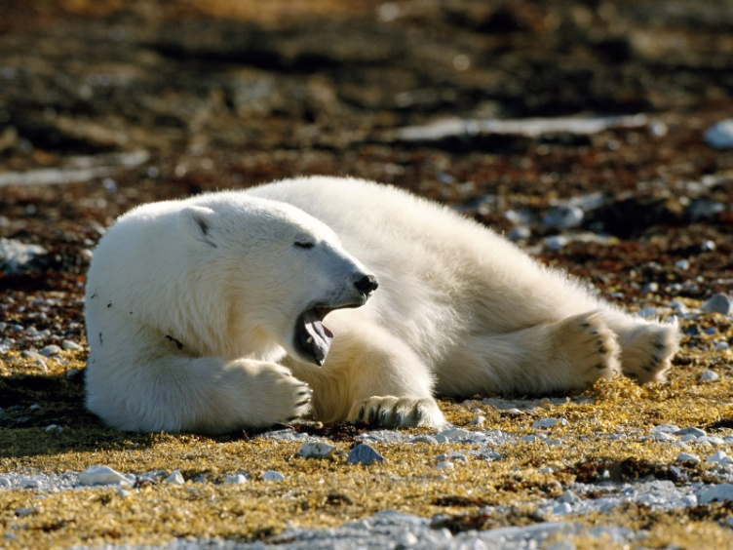
Произведения Константина Паустовского
Для детей
Для взрослых
Рассказы
«Кот Ворюга»
«Барсучий нос»
«Заячьи лапы»
«Бакенщик»
Сказки:
«Растрёпанный воробей»
«Дремучий медведь»

Slide 3
Проверка домашнего задания
Медведь:
злой,
жадный,
голодный,
нетерпимый,
завистливый,
несчастный,
испуганный.
Мальчик:
умный,
добрый,
трудолюбивый,
отзывчивый,
уважал старших,
смелый.

Slide 4
Объясни значение слов
и выражений.
Спорый дождь -
Соломенный цвет -
Схорониться -

Slide 5
Объясни значение слов
и выражений.
Спорый дождь – быстрый, скоро закончился
Соломенный цвет – жёлтый цвет
Схорониться - спрятаться

Slide 6
Итог урока
Любить природу,
значит любить Родину!
Государственное дело – человек
должен заботиться о себе и о том, кто рядом и ждёт твоей помощи!
Уважать родную землю –
беречь природу и людей!

Slide 7
Спасибо
за хорошую работу!

